Slide 1
Дипломный проект
Построение архитектуры транснациональной компании по производству и продаже спортивных товаров и инвентаря с учетом освоения новые каналов информирования покупателей о выходе новых товаров и стимулирования спроса на эти товары.
Должность: системный аналитик;
Опыт работы: более 7 лет;
Цель: освоение новых компетенций
О себе:

Slide 2
Бизнес-цели:
BO-1. Формирование топового образа бренда с целью привлечения новых клиентов. Увеличение новых клиентов на 10 % в течение первых 12 месяцев после запуска системы.
BO-2. Улучшение восприятия при использовании системы за счет создания экосистемы продуктов и инструментов навигации в выборе действий и товаров с целью сокращения оттока активных клиентов на 15 % в течение первых 12 месяцев после запуска системы.
BO-3. Стимулирование вовлеченности клиентов в контекст на основе облегчения доступа к необходимой информации (в том числе, с других устройств) и создания соревновательного фона с целью увеличения среднего эффективного времени работы с приложением (относительно всего времени работы с приложением) на 10 % в течение 6 месяцев после первого выпуска системы.
BO-4. Увеличение объемов продаж, в том числи за счет акций и информирования клиентов, на 10 % в течение первых 12 месяцев после запуска системы.

Slide 3
Функциональные требования (группы)
1. Реализация социальных компонентов в приложении.
2. Предоставление информации о характеристиках тренировки.
3. Возможность поиска людей по схожим интересам.
4. Возможность указания своего спортивного инвентаря.
5. Формирование и подсказки по составлению тренировок и их расписания.
6. Уведомление друзей о ваших новых успехах.
7. Геймификация.
8. Внедрение промоакций и новостей спорта в зависимости от характера тренировок для вовлечённости.
9. Возможность подключения сторонних устройств для отслеживания тренировок.
10. Лёгкая интеграция существующих приложений компании для облегчения продаж.
Notes:
Тут рассказать про этапы разработки

Slide 4
Критические бизнес-сценарии
CBS-1. Создание заказа пользователем. То, что приносит деньги компании. Любой отказ в обслуживании клиентов при создании заказа чреват недополученной прибылью.
CBS-2. Покупка акционного товара (в рамках промоакций). Акции обычно привязаны ко времени её проведения и ориентированы на ажиотажный спрос на отдельные товары, подпадающие под акцию. Доход компании в этом случае формируется не столько за счет прибыли, сколько за счет объема проданного акционного товара.
CBS-3. Ведение тренировочного дневника. Тренировки у клиентов обычно проходят в конкретное время. В это время дневник с планом тренировки должен быть доступен, иначе это может сорвать тренировочный процесс клиента, что ухудшит восприятие системы клиентом.
CBS-4. Уведомление о спортивных мероприятиях. Если из-за недоступности сервиса уведомления клиент пропустит мероприятие, это ухудшит восприятие системы клиентом.
CBS-5. Получение, отправка сообщений в группах и чатах. Регулярная недоступность этого сценария снизит популярность социальной системы у клиентов, что может привести к их оттоку. Несмотря на то, что прямых финансовых потерь от недоступности этого сервиса нет, в настоящее время за норму принято общение в мессенджерах в режиме реального времени с очень малой задержкой, и отступление от этой нормы чревато падением популярности сервиса.

Slide 5
Атрибуты качества
1. Доступность – в соответствии с требованием задания система поддержки тренировок должна быть доступна в «диких местах» (где нет интернета), что подразумевает реализацию соответствующих решений. Кроме того, элементы системы направлены на реализацию продаж продукции клиентам, которых в соответствии с заданием много. Поэтому перерывы в обслуживании клиентов должны быть сведены к минимуму;
2. Безопасность – ключевой параметр, поскольку система работает с персональными данными и чувствительной коммерческой информацией;
3. Эластичность – в следствие того, что пользователей много, а нагрузка на систему будет не равномерной (проведение спортивных мероприятий, промоакции), то учет данного атрибута необходим для нормального функционирования системы. Причем этот атрибут предпочтен масштабированию, потому что 90% сервисов будут развернуты в облачной среде;
4. Переносимость – нет одного конкретного облачного провайдера, поэтому система должна обладать этим свойством;
5. Наблюдаемость – система достаточно сложная, поэтому необходимо иметь возможность для быстрого разбора инцидентов (особенно в системе заказов);
6. Расширяемость – так как компания адаптирует новые технологии для экспериментальных приложений, то данный атрибут должен быть заложен в архитектуру.
Notes:
Тут сказать про НФТ

Slide 6
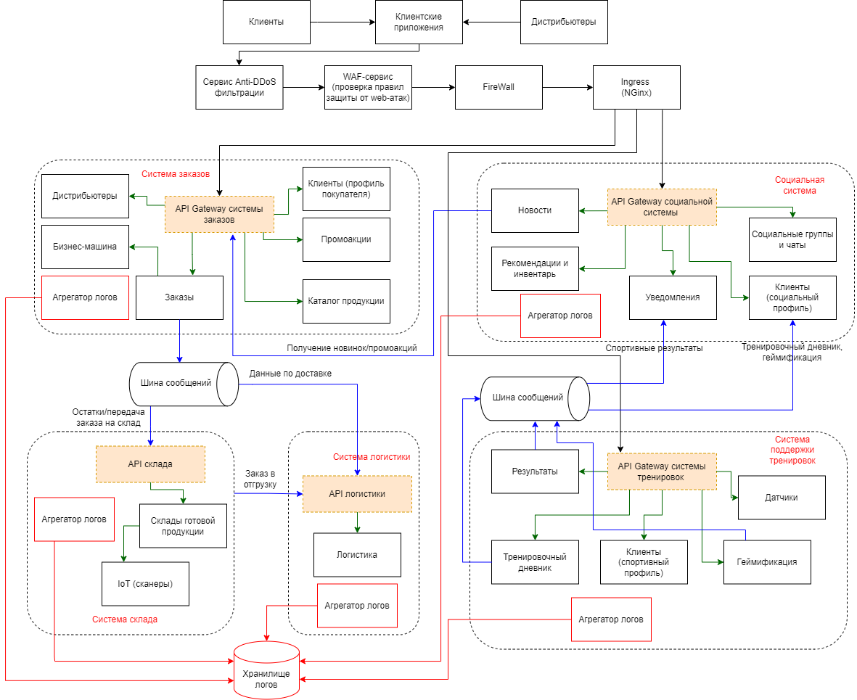
Базовая архитектура

Slide 7
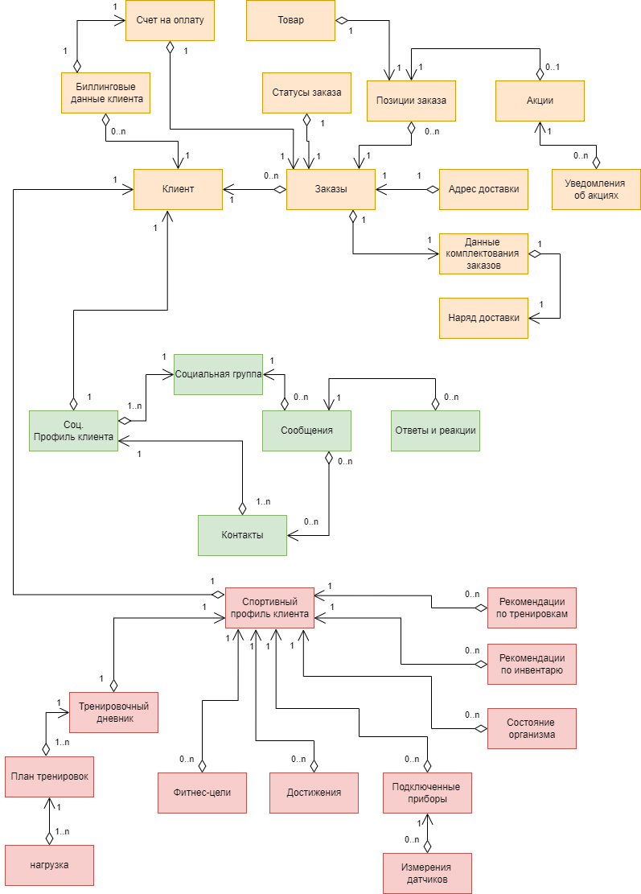
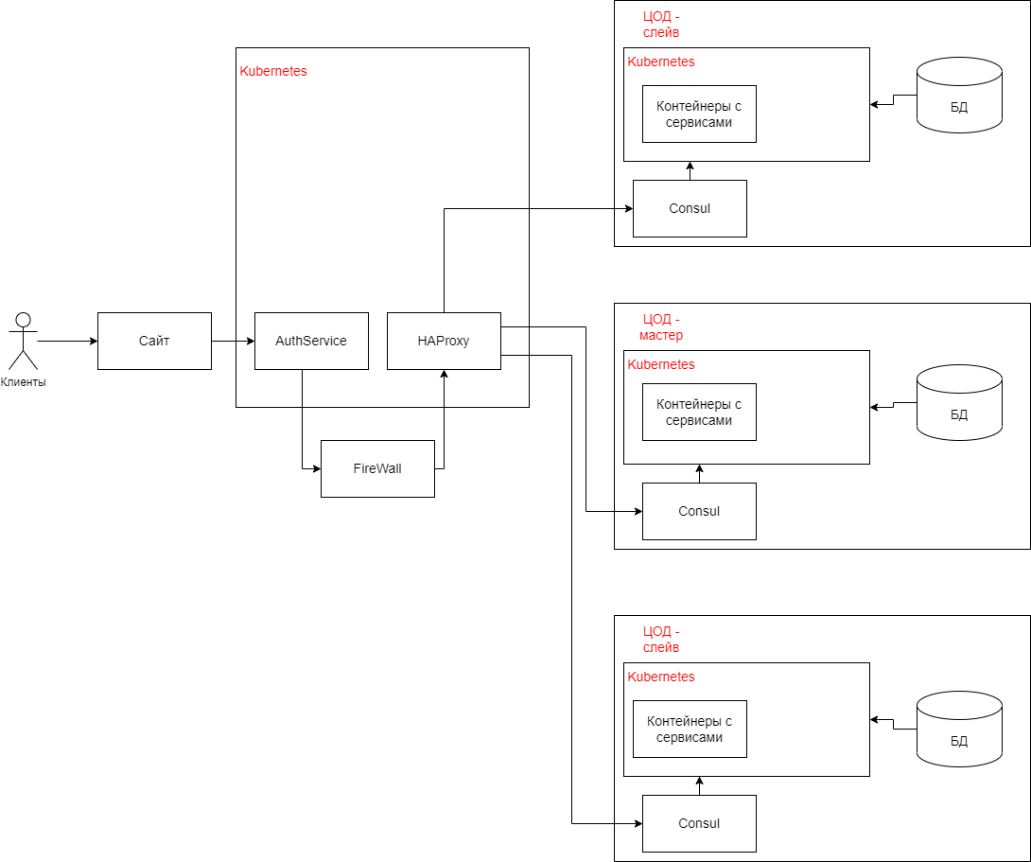
Представления
Информационное
Инфраструктурное
Notes:
Тут рассказать про DMZ и inside

Slide 8
Стоимость владения системой
Оцениваются прямые и косвенные затраты на сопровождение системы. В их состав входят: зарплата персонала, техническое сопровождение и масштабирование, оплата услуг облачного оператора, обобщенные косвенные затраты.
В соответствии с бизнес-целями система должна поддерживать увеличение числа клиентов на 10 % в течение первых 12 месяцев после запуска системы. Ориентировочные оценки увеличения числа активных клиентов в последующие годы равны 8%. Полагается, что стоимость владения системой будет повышаться пропорционально этим значениям без учета инфляции.
Стоимость владения | 1-й год | 2-й год | 5-й год
Количество пользователей, млн. | 1 | 1,1 | 1,34
Объем данных, Тбайт | 1,2 | 2 | 5,1
Зарплата персонала, млн. руб. | 21 | 21 | 23
Техническое сопровождение и масштабирование, млн. руб. | 3 | 3,2 | 3,6
Оплата услуг облачного оператора, млн. руб. | 3 | 3,5 | 4,5
Обобщенные косвенные затраты, млн. руб. | 0,5 | 0,5 | 0,5
Итого, млн. руб. | 27,5 | 28,5 | 31,6
Notes:
Тут рассказать про DMZ и inside

